Slide 1
设计原则 / 创建型设计模式
Java基础素质培训-第一期
宗羿
2021年1月20日

Slide 2
目录
1
设计模式概述
2
设计原则
3
创建型设计模式
4
内容总结

Slide 3
设计模式概述
模式 & 设计模式概念
模式是在特定环境下人们解决某类重复出现问题的一套成功或有效的解决方案。
设计模式是在特定环境下为解决某一通用软件设计问题提供的一套定制的解决方案，该方案描述了对象和类之间的互相作用。 -GoF
设计模式(Design Pattern)是一套被反复使用、多数人知晓的、经过分类编目的代码设计经验的总结，使用设计模式是为了可重用代码、让代码更容易被他人理解并且保证代码质量。

Slide 4
设计模式概述
设计模式的作用
开发 : 大部分设计模式都兼顾了系统的可重用性和可扩展性，这使得我们可以更好地重用一些已有的设计方案、功能模块甚至一个完整的软件系统，避免我们经常做一些重复的设计或编写一些重复的代码，以提高开发效率和质量。
交流 : 设计模式提供了一套通用的设计词汇和一种通用的形式来方便开发人员之间沟通和交流。
学习 : 学习设计模式将有助于初学者更加深入地理解面向对象思想，让你知道为什么要有“接口”？何谓针对抽象编程？同时还让你能够更好地阅读和理解现有类库（如JDK）与其他系统中的源代码。

Slide 5
目录
1
设计模式概述
2
设计原则
3
创建型设计模式
4
内容总结

Slide 6
设计原则
面向对象设计原则为支持可维护性复用而诞生，这些原则蕴含在很多设计模式中，它们是从许多设计方案中总结出的指导性原则。
设计原则名称 | 定义 | 使用频率
单一职责原则 | 一个对象应该包含单一的职责，并且该职责被完整地封装在一个类中。
开闭原则 | 软件实体应当对拓展开放，对修改关闭。
里氏替换原则 | 所有引用基类的地方必须能透明地使用其子类的对象。
依赖倒转原则 | 高层模块不应该依赖低层模块，他们都应该依赖抽象。抽象不应该依赖于细节，细节应该依赖于抽象。
接口隔离原则 | 客户端不应该依赖那些它不需要的接口。
迪米特法则 | 优先使用对象组合，而不是通过继承来达到复用的目的。
合成复用原则 | 每一个软件单位对其他单位都只有最少的知识，而且局限于那些与本单位密切相关的软件单位。

Slide 7
设计原则-单一职责原则
单一职责
一个对象应该只包含单一的职责，并且该职责被完整的封装在一个类中。
或者可以定义为：就一个类而言，应该只有一个引起它变化的原因。
单一职责原则是实现高内聚、低耦合的指导方针。
可复用性：一个类承担的职责越多，它被复用的可能性就越小。
可维护性：而且一个类承担的职责过多，就相当于将这些职责耦合在一起，当其中一个职责变化时，可能会影响其他职责的运作。

Slide 8
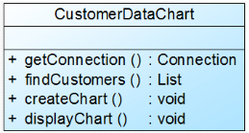
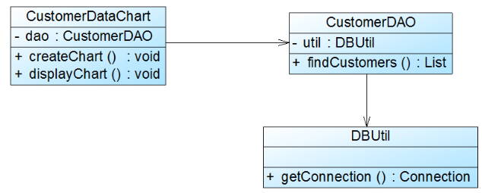
设计原则-单一职责原则
单一职责
getConnection()方法用于连接数据库；findCustomers()用于查询所有的客户信息；createChart()用于创建图表；
displayChart()用于显示图表。

Slide 9
设计原则-开闭原则
开闭原则
一个软件实体应当对扩展开放，对修改关闭。即软件实体应尽量在不修改原有代码的情况下进行扩展。
为了满足开闭原则，需要对系统进行抽象化设计，抽象化是开闭原则的关键。
可复用性：抽象化后基类的公共方法等。
可维护性：稳定的抽象层，灵活地通过具体类的实现来进行拓展，无需修改已有代码。

Slide 10
设计原则-里氏替换原则
里氏替换原则
所有引用基类的地方必须能透明地使用其子类的对象。在软件中将一个基类对象替换成它的子类对象，程序将不会产生任何错误和异常。
里氏代换原则是实现开闭原则的重要方式之一，由于使用基类对象的地方都可以使用子类对象，因此在程序中尽量使用基类类型来对对象进行定义，而在运行时再确定其子类类型，方便拓展系统功能。
里氏替换伴随着继承，继承能够提高代码重用性、可拓展性，但也会增加耦合性、侵入性。

Slide 11
设计原则-依赖倒转原则
依赖倒转原则
抽象不应该依赖于细节，细节应当依赖于抽象。换言之，针对接口编程，而不是针对实现编程。
在程序代码中传递参数或在关联关系中，尽量引用层次高的抽象层类，即使用接口和抽象类进行变量类型声明、参数类型声明、方法返回类型声明等。
采用依赖倒转原则可以减少类间的耦合性，提高系统的稳定性，降低并行开发引起的风险，提高代码的可读性和可维护性。
开闭原则是目标，里氏替换原则是基础，依赖倒转原则是手段。

Slide 12
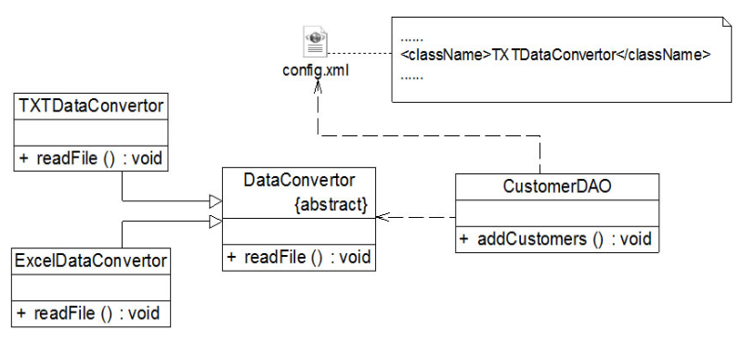
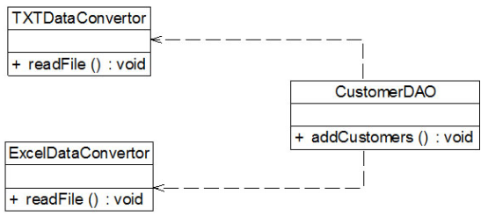
设计原则-依赖倒转原则
依赖倒转原则
依赖实现类，更改依赖时需要修改代码。
依赖抽象，更改依赖时可以通过配置文件的修改实现。

Slide 13
设计原则-接口隔离原则
接口隔离原则
客户端不应该依赖那些它不需要的接口。
使用多个专门的接口，而不使用单一的总接口。
注意控制接口的粒度，接口不能太小，如果太小会导致系统中接口泛滥，不利于维护；接口也不能太大，太大的接口将违背接口隔离原则，灵活性较差。

Slide 14
设计原则-迪米特法则
迪米特法则
又称为最少知识原则，一个软件实体应当尽可能少地与其他实体发生相互作用。
在类的划分上，应当尽量创建松耦合的类，类之间的耦合度越低，就越有利于复用，一个处在松耦合中的类一旦被修改，不会对关联的类造成太大波及；
在类的结构设计上，每一个类都应当尽量降低其成员变量和成员函数的访问权限；
在类的设计上，只要有可能，一个类型应当设计成不变类；
在对其他类的引用上，一个对象对其他对象的引用应当降到最低。
可维护性

Slide 15
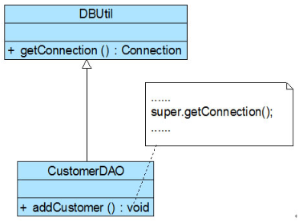
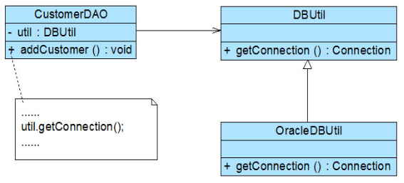
设计原则-合成复用原则
合成复用原则
尽量使用对象组合，而不是继承来达到复用的目的。
如果两个类之间是“Has-A”的关系应使用组合或聚合，如果是“Is-A”关系可使用继承。
在面向对象设计中，可以通过两种方法在复用已有的设计和实现，即通过组合/聚合关系或通过继承。组合/聚合可以使系统更加灵活，降低类与类之间的耦合度，类的变化对其他类造成的影响相对较少。

Slide 16
目录
1
设计模式概述
2
设计原则
3
创建型设计模式
4
内容总结

Slide 17
设计模式
设计模式的类型
创建型模式主要用于描述如何创建对象，将对象创建的职责独立。
结构型模式主要用于描述如何实现类或对象的组合；
行为型模式主要用于描述类或对象怎样交互以及怎样分配职责。
创建型设计模式 | 使用频率
简单工厂模式
工厂模式
抽象工厂模式
单例模式
原型模式
建造者模式

Slide 18
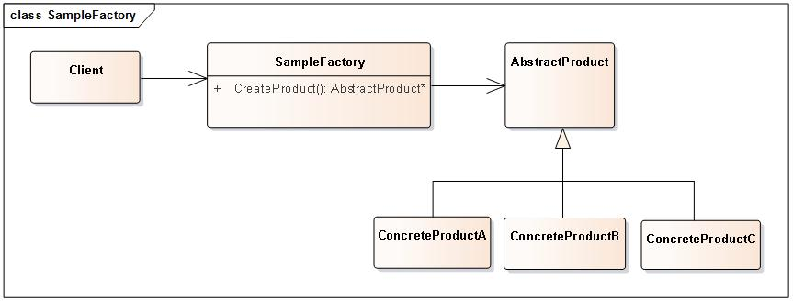
设计模式-简单工厂模式
简单工厂模式
简单工厂模式(Simple Factory Pattern)：定义一个工厂类，它可以根据参数的不同返回不同类的实例，被创建的实例通常都具有共同的父类。
public static Product getProduct(String type) {
if (type.equals (“TypeA")) {
return ProductA;
}else if(type.equals (“TypeB")){
return ProductB;
}else if(type.equals (“TypeC")){
return ProductC;
}
}

Slide 19
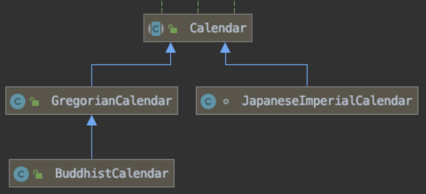
设计模式-简单工厂模式
JDK1.8 Calendar类中的简单工厂
private static Calendar createCalendar(TimeZone zone, Locale aLocale) {
……..
Calendar cal = null;
…
if (cal == null) {
if (aLocale.getLanguage() == "th" && aLocale.getCountry() == "TH") {
cal = new BuddhistCalendar(zone, aLocale);
} else if (aLocale.getVariant() == "JP" && aLocale.getLanguage() == "ja" && aLocale.getCountry() == "JP") {
cal = new JapaneseImperialCalendar(zone, aLocale);
} else {
cal = new GregorianCalendar(zone, aLocale);
}
…
return cal;
}
BeanFactory中根据名称获取bean

Slide 20
设计模式-简单工厂模式
优点
工厂类包含必要的判断逻辑，可以决定在什么时候创建哪一个产品类的实例。
客户端无须知道所创建的具体产品类的类名，只需要知道具体产品类所对应的参数即可。
缺点
工厂类集中了所有产品的创建逻辑，职责过重。
简单工厂模式会增加系统中类个数（引入了新的工厂类），增加了系统复杂度和理解难度。
系统扩展困难，一旦添加新产品就得修改工厂逻辑。
工厂类负责创建的对象比较少。
客户端只知道传入工厂类的参数，对于如何创建对象并不关心。
适用

Slide 21
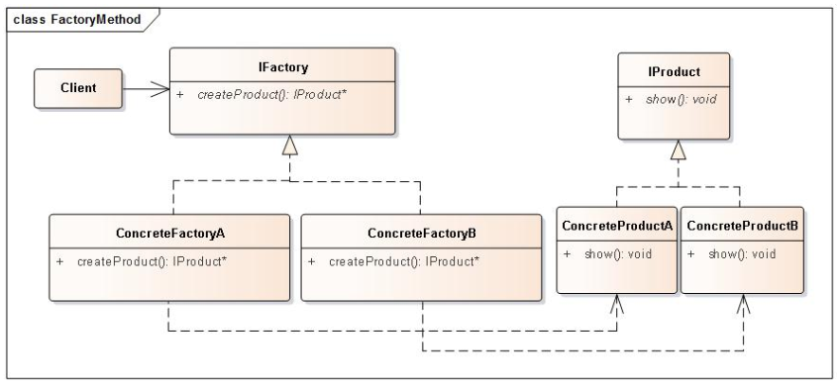
设计模式-工厂模式
工厂模式
定义一个用于创建对象的接口，让子类工厂决定实例化哪一类产品。工厂方法模式让一个类的实例化延迟到其子类。
public static void main(String args[]) {
IFactory factory;
IProduct product;
factory = new AFactory(); //可引入配置文件
product = factory.createProduct();
product.doSomething();
}
两个抽象：工厂 / 产品
他们的实现类一一对应

Slide 22
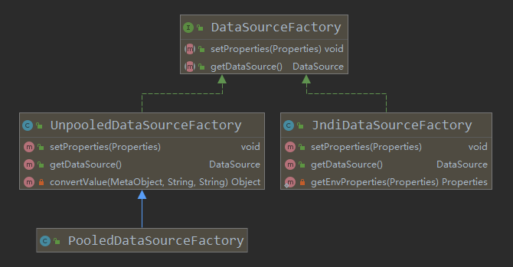
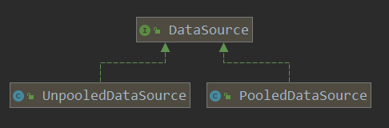
设计模式-工厂模式
mybatis中生产数据源的工厂DataSource
UnpooledDataSourceFactory 、 PooledDataSourceFactory
对应
UnpooledDataSource 、 PooledDataSource

Slide 23
设计模式-工厂模式
优点
良好的封装性和扩展性。隐藏了创建细节，并且当需要增加新产品时无需修改已有代码，添加一个具体工厂和对应的具体产品类即可。
基于工厂角色和产品角色的多态性设计是工厂方法模式的关键。它能够让工厂可以自主确定创建何种产品对象，而如何创建这个对象的细节则完全封装在具体工厂内部。
缺点
在添加新产品时，需要编写新的具体产品类，而且还要提供与之对应的具体工厂类。
抽象层的引入增加了系统的抽象性和理解难度。
客户端不关心复杂对象的创建过程，也不知道他所需要的产品类。
系统需要比较好的拓展性。
适用

Slide 24
设计模式-工厂模式
创建对象和使用对象
public static void main(String args[]) {
IFactory factory;
IProduct product;
factory = new AFactory(); //可引入配置文件
product = factory.createProduct();
product.doSomething();
}
A、B两个类间的关系要么是A创建B，要么是B创建A，不能都有 （单一职责原则）。
对于复杂对象的创建（比如需要进行配置环境、读取文件、检查资源池等操作），工厂可以集中管理创建过程，而不会把创建的逻辑在多个类中都实现。
一个类构造函数均同名，但通过工厂的封装可以提供不同名的创建对象函数。

Slide 25
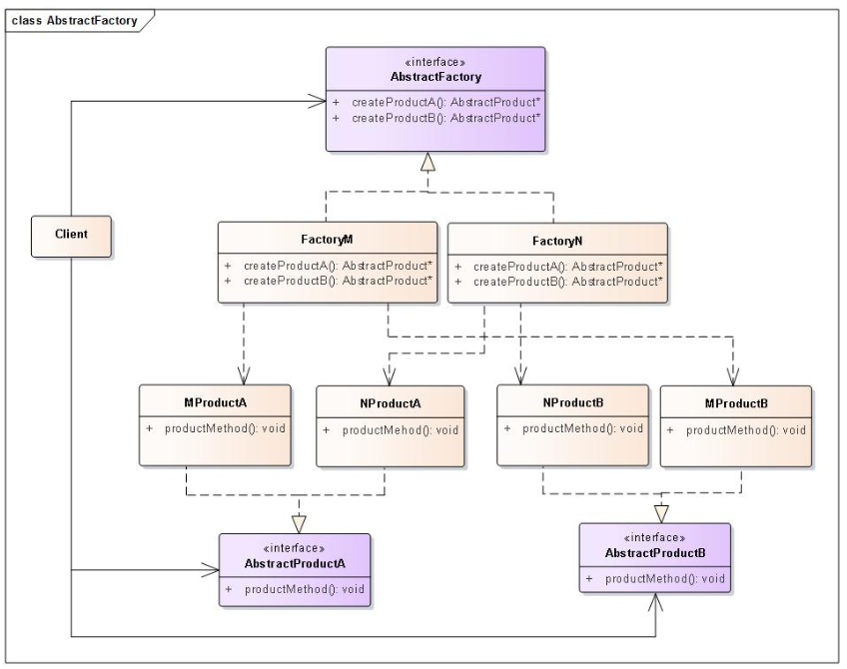
设计模式-抽象工厂模式
抽象工厂模式
提供一个创建一系列相关或相互依赖对象的接口，而无须指定它们具体的类。简单的说，在工厂模式的基础上，每个工厂能够创建一个产品族。
public static void main(String args[]) {
IFactory factory;
IProductA productA;
IProductB productB;
//可引入配置文件
factory = new FactoryM();
//创造同族的不同类产品
productA = factory.createProductorA();
productB = factory.createProductorB();
}
(1) 产品类：即产品的类别，通常指产品抽象类的整个继承树。如抽象类是电视机，其子类有海尔电视机、海信电视机、TCL电视机，这些都属于电视机类。
(2) 产品族：指由同一个工厂生产的，位于不同产品类中的一组产品，如海尔电器工厂生产的海尔电视机、海尔电冰箱。

Slide 26
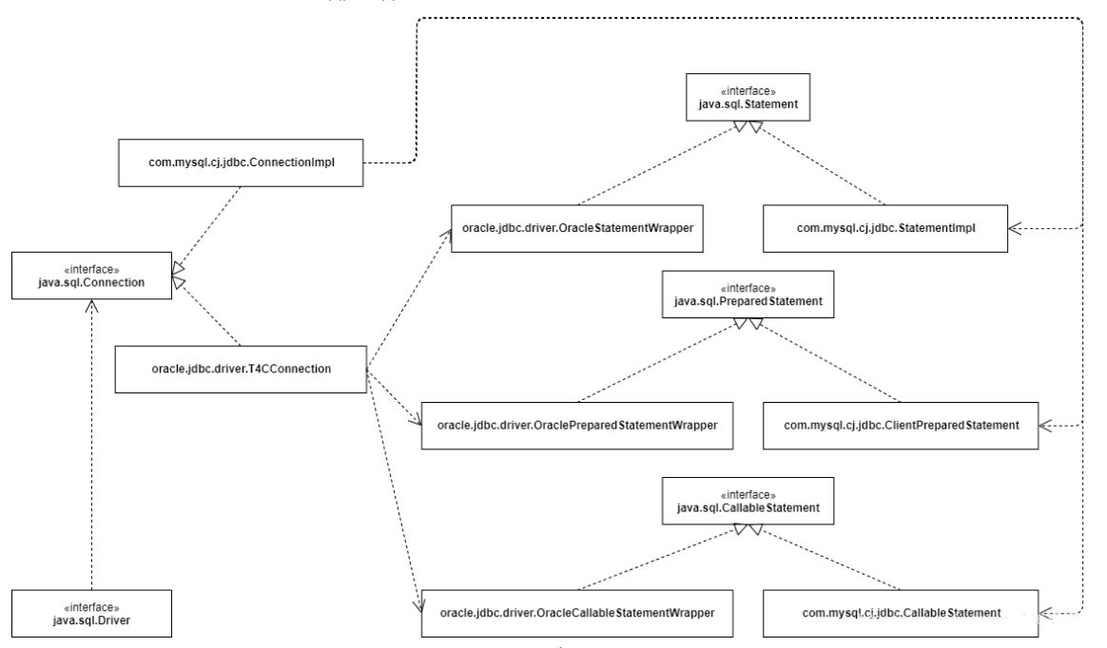
设计模式-抽象工厂模式
java.sql.Connection 接口
mysql和oracle两个工厂，分别生产两组套件

Slide 27
设计模式-抽象工厂模式
优点
抽象工厂模式是对工厂方法模式的改进，用于处理产品不只一类的情况。抽象工厂模式除了具有工厂方法模式的优点外，最主要的优点就是可以在类内部对产品族进行约束。
增加新的产品族很方便，无须修改已有系统，符合“开闭原则”。
缺点
增加新的产品类别麻烦，需要对原有系统进行较大的修改，甚至需要修改抽象层代码，这显然会带来较大的不便，违背了“开闭原则”。
属于同一个产品族的产品将在一起使用，这一约束必须在系统的设计中体现出来。
产品类别稳定，设计完成之后，不会向系统中增加新的产品类别或者删除已有的产品类别。
“开闭原则”的倾斜性：增加新的产品族很方便，但是增加新的产品类别很麻烦。

Slide 28
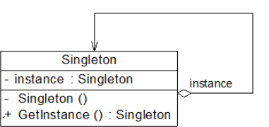
设计模式-单例模式
单例模式
确保某一个类只有一个实例，而且自行实例化并向整个系统提供这个实例，这个类称为单例类，它提供全局访问的方法。
静态内部类的实现方式： class Singleton {
private Singleton() {}
private static class HolderClass {
private final static Singleton instance = new Singleton();
}
public static Singleton getInstance() {
return HolderClass.instance;
}
}
(1) 隐藏（私有化）构造函数。
(2) 获取同一静态实例的静态函数。

Slide 29
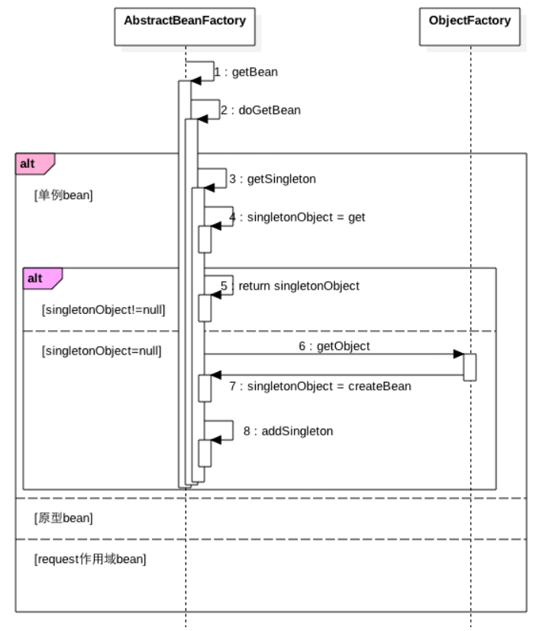
设计模式-单例模式
Spring 中默认配置的 bean 的 scope 为 singleton。
对于singleton Bean的管理使用单例模式。
此外还有全局计数器（并发、限流控制）
等常用场景

Slide 30
设计模式-单例模式
优点
单例模式提供了对唯一实例的受控访问。进行扩展后允许可变数目的实例。
由于在系统内存中只存在一个对象，因此可以节约系统资源。
缺点
由于单例模式中没有抽象层，因此单例类的扩展有很大的困难。
单例类的职责过重，在一定程度上违背了“单一职责原则”。因为单例类既充当了工厂角色，提供了工厂方法，同时又充当了产品角色，包含一些业务方法。
系统只需要一个实例对象，如系统要求提供一个唯一的序列号生成器或资源管理器，或者需要考虑资源消耗太大而只允许创建一个对象。
客户调用类的单个实例只允许使用一个公共访问点，不能通过其他途径访问该实例。
适用

Slide 31
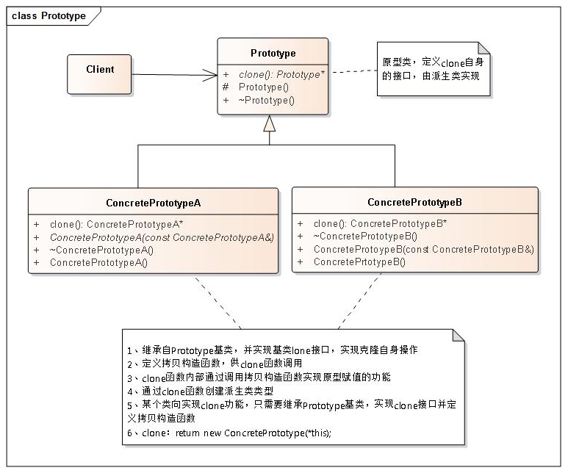
设计模式-原型模式
原型模式
使用原型实例指定创建对象的种类，并且通过拷贝这些原型创建新的对象。
核心是拷贝对象
如Java中的Cloneable接口(Object类相当于抽
象原型类，实现接口的类相当于具体原型类)
BeanUtils 中的copyProperties
Spring 中默认配置的 bean 的 scope 为
prototype时。

Slide 32
设计模式-原型模式
优点
当创建新的对象实例较为复杂时，使用原型模式可以简化对象的创建过程。
扩展性较好，由于在原型模式中提供了抽象原型类，在客户端可以针对抽象原型类进行编程，而将具体原型类写在配置文件中，增加或减少产品类对原有系统都没有任何影响。
使用原型模式创建对象比直接new一个对象在性能上要好的多，因为Object类的clone方法是一个本地方法，直接操作内存中的二进制流，复制大对象时性能的差别非常明显。
缺点
需要为每一个类配备一个克隆方法，当对已有的类进行改造时，需要修改源代码，违背了“开闭原则”。
当对象之间存在多重的嵌套引用时实现起来可能会比较麻烦。
创建新对象成本较大，新的对象可以通过原型模式对已有对象进行复制来获得。
适用

Slide 33
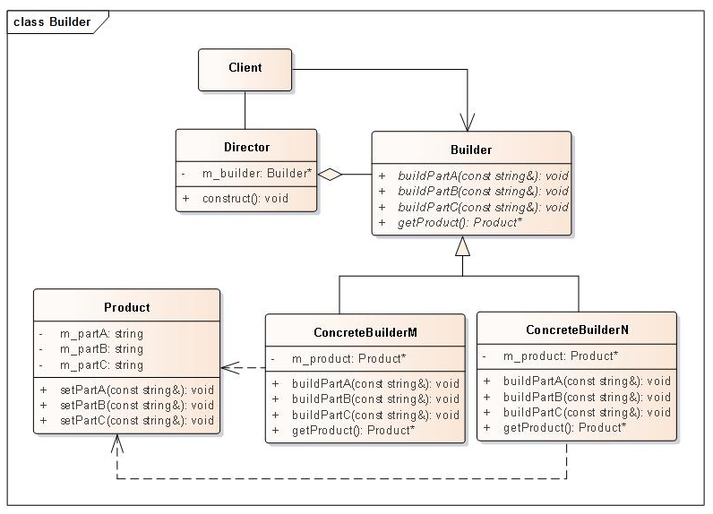
设计模式-建造者模式
建造者模式
将一个复杂对象的构建与它的表示分离，使得同样的构建过程可以创建不同的表示。
Builder(抽象建造者)
ConcreteBuilder(具体建造者)
各个部件的具体构造方法
Product(产品)
Director(指挥者)
负责产品各个部件的建造次序

Slide 34

设计模式-建造者模式
StringBuilder类中的建造者模式
StringBuilder构建的是一个复杂对象吗？
Director的职责由StringBuilder的 toString( )履行
Director的职责由Arrays的 copyOf( )履行

Slide 35
设计模式-建造者模式
优点
在建造者模式中，客户端不必知道产品内部组成的细节，将产品本身与其创建过程解耦。
将复杂产品的创建步骤分解在不同的方法中，使得创建过程更加清晰，使得我们能够更加精确的控制复杂对象的产生过程
建造者模式很容易进行扩展，每一个具体建造者都相对独立，而与其他具体建造者无关。
缺点
要求构建产品的组成成分相似，构建步骤（算法）是不能剧烈变化的，最好是不变的，影响了灵活度。
如果产品的内部变化复杂，可能会导致需要定义很多具体建造者类来实现内部复杂的变化。
需要生成的产品对象有复杂的内部结构，这些产品对象通常包含多个成员属性，但成分相似。
当构造过程必须允许被构造的对象各部分有不同的表示，或者可以选配时。
适用

Slide 36
目录
1
设计模式概述
2
设计原则
3
创建型设计模式
4
内容总结

Slide 37
内容总结
设计原则
创建型设计模式
设计原则名称 | 定义
单一职责原则 | 一个对象应该包含单一的职责，并且该职责被完整地封装在一个类中。
开闭原则 | 软件实体应当对拓展开放，对修改关闭。
里氏替换原则 | 所有引用基类的地方必须能透明地使用其子类的对象。
依赖倒转原则 | 高层模块不应该依赖低层模块，他们都应该依赖抽象。抽象不应该依赖于细节，细节应该依赖于抽象。
接口隔离原则 | 客户端不应该依赖那些它不需要的接口。
迪米特法则 | 优先使用对象组合，而不是通过继承来达到复用的目的。
合成复用原则 | 每一个软件单位对其他单位都只有最少的知识，而且局限于那些与本单位密切相关的软件单位。
创建型设计模式
简单工厂模式
工厂模式
抽象工厂模式
单例模式
原型模式
建造者模式
这个设计模式的意图是什么？
解决一个什么问题？
它是如何解决的？
这个模式的优缺点是什么？
掌握它的结构图，记住它的关键代码，应用实例；

